Slide 1




Техники за продуктивно използване на IDE
Разработка на софтуер
Учителски екип
Обучение за ИТ кариера
https://it-kariera.mon.bg/e-learning/

Slide 2

Съдържание
Разлика между IDE и текстов редактор
Техники за продуктивно използване
Хитрости във Visual Studio
Клавишни комбинации

Slide 3








Интегрирани среди за разработка (IDE)
Visual Studio, IntelliJ IDEA, Eclipse, Netbeans, JDeveloper, WebStorm, Code::Blocks
3

Slide 4
Интегрирани среди за разработка
Интегрираните среди за разработак /Integrated Development Environments/ са софтуер предназначен за разработката на софтуер. Няма точно определени стандарти какво трябва да притежава всяко IDE, но обикновено:
Позволяват писане на код
Позволяват компилиране и дебъгване на код
Могат да имат модул за дизайн на интерфейси
Могат да бъдат свързани със системи за контрол на версиите
Могат да имат различни допълнителни модули и приставки

Slide 5
Разлика м/у IDE и редактор за код
 | Среди за разработка (IDE) | Текстови редактори
Имат връзка с компилатори и дебъгери | Обикновено имат добра интеграция с компилатори и дебъгери | Обикновено поддържат редакция на код, но не и компилиране и дебъгване
Поддържка на програмни езици | Обикновено са специализирани с един или няколко конкретни програмни езика | Поддържат файлове от почти всички програмни езици, притежават модули за подчертване, оцветяване и автоматично допълване за голям набор от програмни езици

Slide 6

Техники за продуктивно използване
Visual Studio
6

Slide 7
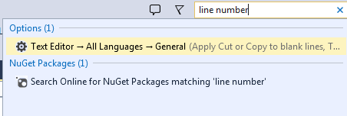
Бързо стартиране
Бързо стартиране /Quick launch/
Клавишна комбинация: CTRL + Q
Действие: помага ви бързо да намирате елементи от менюто, да изпълнявате команди и др.
Пример: въведете в лентата Line number:

Slide 8
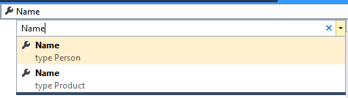
Навигиране в кода
Навигиране в кода /Navigate To/
Клавишна комбинация: CTRL + ,
Действие: помага ви бързо да търсите във файловете в рамките на solution-а
Пример: намиране на свойство Name от клас в проекта

Slide 9
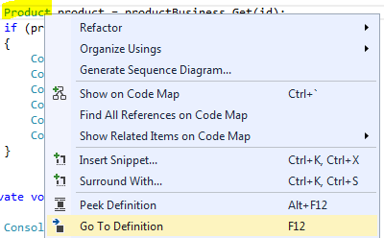
Навигиране в кода (2)
Навигиране в кода /Go to Definition/
Клавишна комбинация: F12 или десен бутон и Go To Definition
Действие: помага ви бързо да стигнете до дефиницията на даден клас/метод

Slide 10
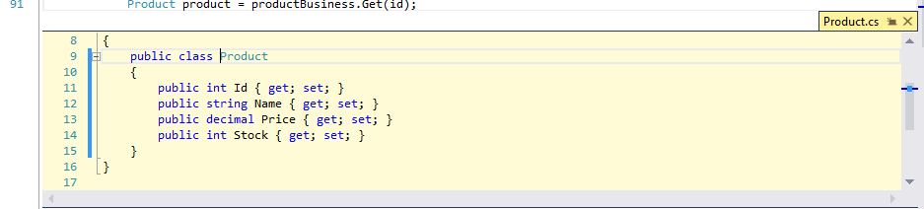
Навигиране в кода (3)
Навигиране в кода /Peek Definition/
Клавишна комбинация: Alt+F12 или десен бутон и Peek Definition
Действие: показва ви прозорче с дефиницията под реда, на който сте селектирали

Slide 11
Кодови фрагменти
Кодови фрагменти /Code snippets/ - парченца код, които се появяват при написване на дадена дума и натискане на TAB
Пример: При създаване на клас и изписване на фразата ctor, натиснете TAB – Visual Studio ще генерира празен конструктор

Slide 12
Някои готови кодови фрагменти за C#
Кодова дума | Действие
class | Създава декларация на клас
ctor | Създава декларация на конструктор
cw | Console.WriteLine();
do | Създава do…while цикъл
if | Създава if проверка
else | Добавя else към if проверка
exception | Създава клас, който наследява от Exception
for | for (int i = 0; i < length; i++)
foreach | foreach (var item in collection)
forr | for (int i = length - 1; i >= 0; i--)

Slide 13
Някои готови кодови фрагменти за C# (2)
Кодова дума | Действие
interface | Създава декларация на интерфейс
prop | public int MyProperty { get; set; }
propfull | Създава поле + свойство свързано с него
switch | Създава switch блок
try | Създава try-catch блок
while | Създава while цикъл

Slide 14
Някои полезни клавишни комбинации за Visual Studio
Комбинация | Действие
Ctrl-X | Изрязва текущо избрания код и го запазва в клипборда
Ctrl-C | Копира текущо избрания код и го запазва в клипборда
Ctrl-V | Поставя код от клипборда след курсора
Ctrl-Z | Отмяна на предното действие
Ctrl-Y | Повтаряне на отмененото действие
Esc | Затваря меню, отменя операция в действие или фокусира текущия документ
Ctrl-S | Запазва текущия файл
Ctrl-Shift-S | Запазва всички файлове и проекти
Ctrl-K, Ctrl-C | Закоментира текущия ред или избраните редове
Ctrl-K, Ctrl-U | Премахва коментара от текущия ред или избраните редове
Ctrl-K, Ctrl-F | Подрежда кода според зададения в настройките стил

Slide 15
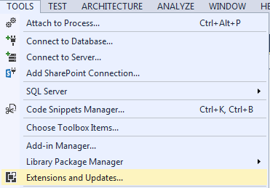
Инсталиране на разширения
Разширения за Visual Studio – Visual Studio позволява да инсталирате доста различни допълнителни разширения и модули посредством менюто Tools -> Extensions and Updates

Slide 16
Техники за продуктивно използване на IDE
https://it-kariera.mon.bg/e-learning/

Slide 17




Министерство на образованието и науката (МОН)
Настоящият курс (презентации, примери, задачи, упражнения и др.) е разработен за нуждите на Национална програма "Обучение за ИТ кариера" на МОН за подготовка по професия "Приложен програмист"
Курсът е базиран на учебно съдържание и методика, предоставени от фондация "Софтуерен университет" и се разпространява под свободен лиценз CC-BY-NC-SA

